Slide 1

Решение сложных заданий ЕГЭ-2019.
Математика профильный уровень.

Slide 2




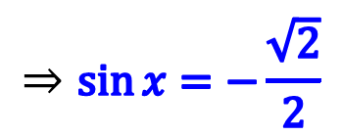
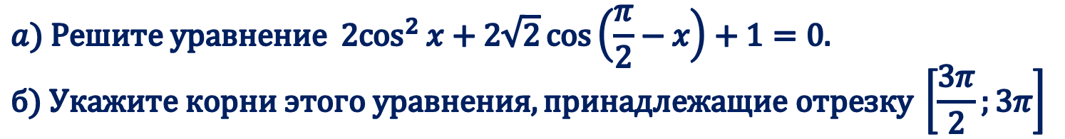

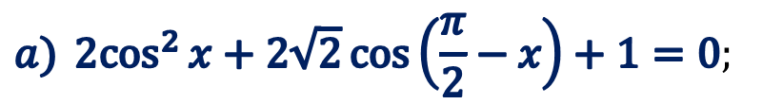
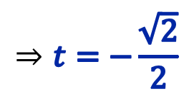



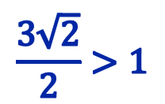


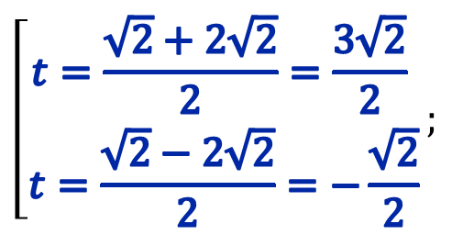
$$Задание №13.$$
$$a) Решите уравнение 2\cos^{2}{x}+2\sqrt{2}\cos\left(\frac{π}{2}−x\right)+1=0.$$
$$б) Укажите корни этого уравнения, принадлежащие отрезку \left[\frac{3π}{2};3π\right]$$
$$\cos^{2}{x}=1−\sin^{2}{x}$$
$$\cos\left(\frac{π}{2}−x\right)=\sin{x}$$
$$Решение.$$
$$a) 2\cos^{2}{x}+2\sqrt{2}\cos\left(\frac{π}{2}−x\right)+1=0;$$
$$2\left(1−\sin^{2}{x}\right)+2\sqrt{2}\sin{x}+1=0;$$
$$2−2\sin^{2}{x}+2\sqrt{2}\sin{x}+1=0;$$
$$2\sin^{2}{x}−2\sqrt{2}\sin{x}+3=0;$$
$$\sin{x}=t, \left|t\right|≤1;$$
$$2t^{2}−2\sqrt{2}t+3=0;$$
$$D=2+6=8={\left(2\sqrt{2}\right)}^{2};$$
$$\left[\begin{aligned}t=\frac{\sqrt{2}+2\sqrt{2}}{2}=\frac{3\sqrt{2}}{2} \\ t=\frac{\sqrt{2}−2\sqrt{2}}{2}=−\frac{\sqrt{2}}{2}\end{aligned}\right.;$$
$$\frac{3\sqrt{2}}{2}>1$$
$$⇒t{=−\frac{\sqrt{2}}{2}}$$
$$⇒\sin{x=−\frac{\sqrt{2}}{2}}$$

Slide 3




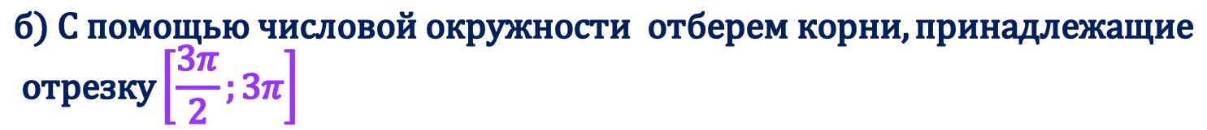
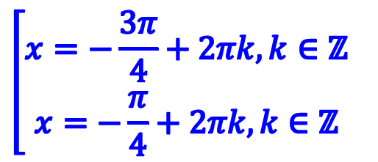



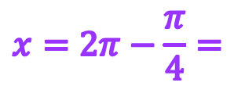

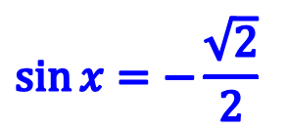
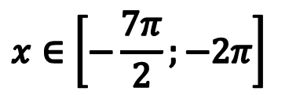


$$y$$
$$\sin{x=−\frac{\sqrt{2}}{2}}$$
$$\left[\begin{aligned}x=−\frac{3π}{4}+2πk, k∈ℤ \\ x=−\frac{π}{4}+2πk, k∈ℤ \end{aligned}\right.$$
$$0$$
$$3π$$
$$x$$
$$2π$$
$$−\frac{\sqrt{2}}{2}$$
$$− \frac{3π}{4}$$
$$\frac{7π}{4}$$
$$−\frac{π}{4}$$
$$\frac{3π}{2}$$
$$б) С помощью числовой окружности отберем корни, принадлежащие$$
$$отрезку\left[\frac{3π}{2};3π\right]$$
$$x=2π−\frac{π}{4}=$$
$$\frac{7π}{4}$$
$$Ответ: a) −\frac{3π}{4}+2πk, k∈ℤ;−\frac{π}{4}+2πn, n∈ℤ. б) \frac{7π}{4}.$$

Slide 4




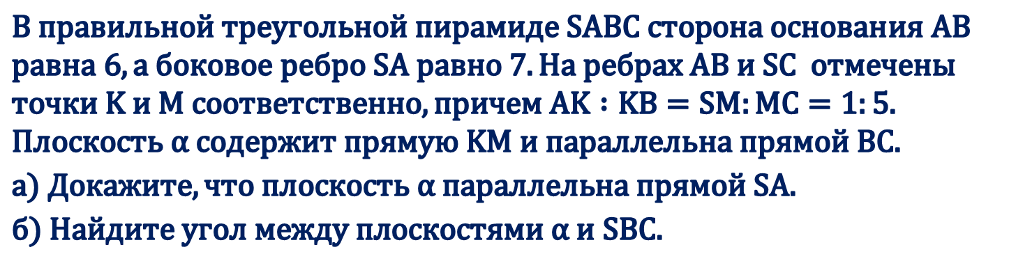


























$$Задание №14.$$
$$В правильной треугольной пирамиде SABC сторона основания АВ$$
$$равна 6, а боковое ребро SA равно 7. На ребрах АВ и SC отмечены$$
$$точки K и M соответственно, причем AK :KB=SM:MC=1:5.$$
$$Плоскость α содержит прямую KM и параллельна прямой ВС.$$
$$а) Докажите, что плоскость α параллельна прямой SА.$$
$$б) Найдите угол между плоскостями α и SBC.$$
$$а) Доказательство.$$
$$Сечение пл. α :$$
$$KM⊂α ,$$
$$α∥ВС$$
S
$$\left(1\right)$$
$$1. M∈α, M∈\left(SBC\right)$$
$$⇒α∩\left(SBC\right)=ML,$$
$$ВС⊂\left(SBC\right),$$
$$\left(1\right)$$
$$\left(1\right)$$
M
$$\left(1\right)$$
$$ВС∥α$$
$$⇒ВС∥ML$$
$$\left(по т. о прямой∥плоскости\right)$$
$$2. K∈α, K∈\left(АBC\right)$$
$$⇒α∩\left(АBC\right)=KT,$$
L
$$\left(5\right)$$
$$аналогично ВС∥KT \left(по т. о прям.∥пл.\right)$$
$$\left(5\right)$$
$$3. KLMT−искомое сечение.$$
А
T
$$\left(1\right)$$
$$\left(1\right)$$
$$\left(5\right)$$
$$4. ∆ SBC. ML∥ВС, SM:MC=1:5$$
$$\left(5\right)$$
С
K
$$⇒SL :LB=1:5 \left(по теореме Фалеса\right)$$
$$\left(5\right)$$
$$5. ∆ АBS. SL :LB=AK :KB=1:5$$
$$⇒KL∥AS$$
$$\left(5\right)$$
$$6. АS⊄α,KL⊂α,KL∥AS$$
$$⇒AS∥α\left(по приз.∥пр. и пл.\right)$$
B

Slide 5









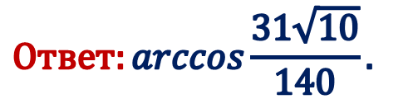



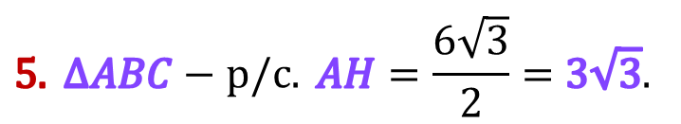
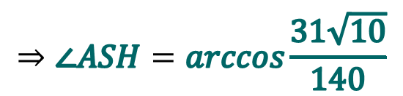


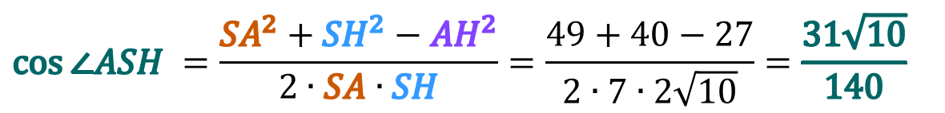



$$б) Решение.$$
$$Пусть Н−середина ВС⇒$$
S
$$1. АН⊥ВС, т.к.∆ABC−равносторонний;$$
$$\left(1\right)$$
$$SН⊥ВС,т.к.∆SBC−равнобедренный$$
M
7
P
$$⇒BC⊥\left(ASH\right)(по признаку⊥прям. и пл.)$$
L
$$2. \left(ASH\right)∩\left(KLM\right)=PQ,$$
$$AS⊂\left(ASH\right),$$
$$\left(5\right)$$
$$AS∥\left(KLM\right)$$
$$⇒PQ∥AS \left(по т. о пр.∥пл.\right)$$
$$2\sqrt{10}$$
А
T
$$3. LM∥BC;BC⊥\left(ASH\right)⇒$$
$$LM⊥\left(ASH\right);$$
Q
С
$$PH и PQ⊂\left(ASH\right)$$
$$⇒LM⊥PH и LM⊥PQ$$
K
$$3\sqrt{3}$$
6
$$⇒∠QPH−линейн. угол дв. угла \hat{\left(KLM\right) ;\left(SBC\right)}$$
Н
$$4. Так как PQ∥AS⇒∠QPH=∠ASH.$$
B
$$5. ∆ABC−р/с. AH=\frac{6\sqrt{3}}{2}=3\sqrt{3}.$$
$$6. ∆SBH−прямоуг.$$
$$SН=\sqrt{{SB}^{2}−{BH}^{2}}=\sqrt{49−9}=\sqrt{40}=2\sqrt{10}$$
$$\cos{∠ASH =\frac{{SA}^{2}+{SH}^{2}−{AH}^{2}}{2∙SA∙SH}=\frac{49+40−27}{2∙7∙2\sqrt{10}}}=\frac{31\sqrt{10}}{140}$$
$$7. ∆ASH.$$
$$⇒∠ASH=arccos\frac{31\sqrt{10}}{140}$$
$$Ответ:arccos\frac{31\sqrt{10}}{140}.$$

Slide 6












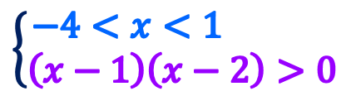


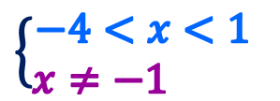
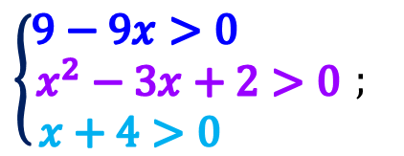




$$Задание №15.$$
$$Решите неравенство \log_{3}\left(9−9x\right)>\log_{3}\left(x^{2}−3x+2\right)+\log_{3}\left(x+4\right)$$
$$Решение.$$
$$1. \log_{3}\left(9−9x\right)>\log_{3}\left(x^{2}−3x+2\right)+\log_{3}\left(x+4\right)$$
$$\left\{\begin{aligned}9−9x>0 \\ x^{2}−3x+2>0 \\ x+4>0 \end{aligned}; \right.$$
$$\left\{\begin{aligned}x<1 \\ \left(x−1\right)\left(x−2\right)>0 \\ x>−4 \end{aligned}; \right.$$
$$\left\{\begin{aligned}−4<x<1 \\ \left(x−1\right)\left(x−2\right)>0\end{aligned}\right.$$
+
–
+
$$−4<x<1$$
x
1
-$4$
1
2
$${2. log}_{3}\left(9(1−x)\right)>\log_{3}\left(\left(2−x\right)\left(1−x\right)\right)+\log_{3}\left(x+4\right)$$
$$1−ый способ.$$
$$−4<x<1⇒1−x>0$$
$$⇒2−x>0;$$
$$\log_{3}{9}+ \log_{3}{(1−x}) >\log_{3}\left(2−x\right)+ \log_{3}\left(1−x\right) +\log_{3}\left(x+4\right)$$
$$\log_{3}{(1−x})$$
$$\log_{3}{(1−x})$$
$$\log_{3}{9}>\log_{3}\left(2−x\right)+\log_{3}\left(x+4\right);$$
$$\log_{3}{9}>\log_{3}\left(\left(2−x\right)\left(x+4\right)\right);$$
$$9>\left(2−x\right)\left(x+4\right);$$
$$9>8−2x−x^{2};$$
$$x^{2}+2x+1>0;$$
$${\left(x+1\right)}^{2}>0$$
$$⇒x≠−1$$
$$\left\{\begin{aligned}−4<x<1 \\ x≠−1 \end{aligned}\right.$$
$$⇒x∈\left(−4;−1\right)∪\left(−1;1\right)$$

Slide 7









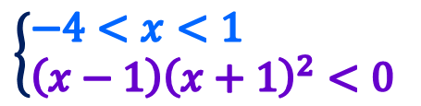



$${2. log}_{3}\left(9(1−x)\right)>\log_{3}\left(\left(2−x\right)\left(1−x\right)\right)+\log_{3}\left(x+4\right)$$
$$2−ой способ.$$
$$\log_{3}\left(9(1−x)\right)>\log_{3}\left(\left(2−x\right)\left(1−x\right)\left(x+4\right)\right)$$
$$9\left(1−x\right)>\left(2−x\right)\left(1−x\right)\left(x+4\right);$$
$$\left(1−x\right)\left(9−\left(2−x\right)\left(x+4\right)\right)>0;$$
$$\left(1−x\right)\left(9−8+2x+x^{2}\right)>0;$$
$$\left(1−x\right)\left(x^{2}+2x+1\right)>0;$$
$${\left(x−1\right)\left(x+1\right)}^{2}<0$$
$$\left\{\begin{aligned}−4<x<1 \\ {\left(x−1\right)\left(x+1\right)}^{2}<0\end{aligned}\right.$$
–
–
+
x
-$4$
-$1$
$$1$$
$$1$$
$$x∈\left(−4;−1\right)∪\left(−1;1\right)$$
$$Ответ: \left(−4;−1\right)∪\left(−1;1\right)$$

Slide 8


















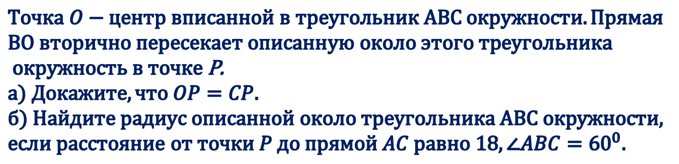
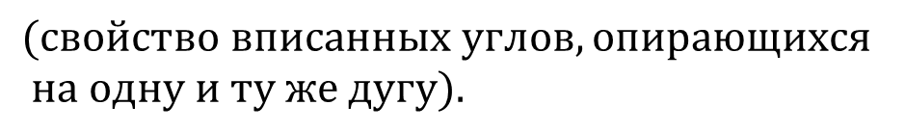



$$Задание №16.$$
$$Точка O−центр вписанной в треугольник АВС окружности. Прямая$$
$$ВО вторично пересекает описанную около этого треугольника$$
$$окружность \text{в точке }\text{P}\text{.}$$
$$а) Докажите, что OP=CP.$$
$$б) Найдите радиус описанной около треугольника АВС окружности,$$
$$если расстояние от точки P до прямой AC равно 18, ∠ABC={60}^{0}.$$
B
$$a) Доказательство.$$
$$1. O−точка пересечения биссектрис ∆ ABC$$
$$α$$
$$α$$
$$⇒Лучи BO и CO− биссектрисы ∠ABC и ∠BCA$$
$$2. Пусть ∠ABP=∠PBC=α,$$
$$∠BCO=∠PCO=β$$
$$∠ABP=∠PBC$$
$$⇒\check{AP}=\check{PC} (св.вписан. углов)$$
О
$$3. ∠ABP=∠ACP=α$$
$$и ∠PBC=∠CAP=α$$
$$α+β$$
$$β$$
$$(свойство вписанных углов, опирающихся$$
$$на одну и ту же дугу).$$
$$β$$
А
$$α$$
$$α+β$$
С
$$α$$
P
$$4. ∆ BOC\text{.}$$
$∠POC=α+β$ $\left(свойство внешнего угла\right)$
$$5. ∆ OCP\text{.}$$
$$∠POC=∠OCP=α+β$$
$$⇒∆ OCP−равнобедр.$$
$$⇒OP=СP$$

Slide 9


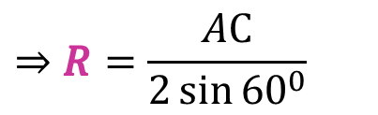

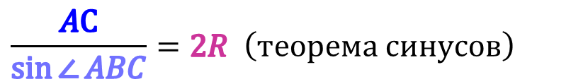








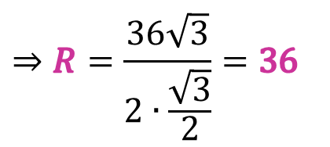
$$Задание №16.$$
$$Точка O−центр вписанной в треугольник АВС окружности. Прямая$$
$$ВО вторично пересекает описанную около этого треугольника$$
$$окружность \text{в точке }\text{P}\text{.}$$
$$а) Докажите, что OP=CP.$$
$$б) Найдите радиус описанной около треугольника АВС окружности,$$
$$если расстояние от точки P до прямой AC равно 18, ∠ABC={60}^{0}.$$
$$б) Решение.$$
B
$$1. ρ\left(P;AC\right)=PH, где PH⊥AC и PH=18$$
$${60}^{0}$$
$$2. ∠ ABC={60}^{0}$$
$$⇒∠ABP=∠ACP=∠PAC={30}^{0}$$
$${30}^{0}$$
$$⇒∆ ACP−равнобедренный \left(по признаку\right)$$
$$⇒H−середина AC (св−во. р/ б треуг.)$$
О
$$3. ∆ AHP−прямоуг.$$
$$AH=18\sqrt{3}⇒AC=36\sqrt{3}$$
H
$$\frac{AС}{\sin{∠}ABC}=2R \left(теорема синусов\right)$$
А
С
$$4. ∆ АВС:$$
$${30}^{0}$$
$$18$$
$${30}^{0}$$
P
$$⇒R=\frac{AС}{2\sin{{60}^{0}}}$$
$$⇒R=\frac{36\sqrt{3}}{2∙\frac{\sqrt{3}}{2}}=36$$
$$Ответ:36$$

Slide 10




$$Задание №17.$$
$$15\text{–}го января \text{планируется взять }\text{кредит в банке} \text{на 49 месяцев}\text{.}$$
$$\text{Условия его возврата таковы}\text{:}$$
– $1\text{–}го числа каждого месяца \text{долг возрастает на 1\% по сравнению}$
$$\text{с концом предыдущего месяца;}$$
– $со 2\text{–}го по 14\text{–}е число каждого месяца необходимо выплатить$
$$часть долга;$$
$$\text{–}15\text{–}го числа каждого месяца \text{долг должен быть на }\text{одну и ту же }$$
$$\text{сумму меньше долга на} 15\text{–}е число предыдущего месяца.$$
$$Какую \text{сумм}\text{у следует взять в кредит, }\text{чтобы общая сумма выплат }$$
$$\text{после полного его погашения равнялась 2 млн. рублей}\text{?}$$
Решение .
$$\text{Пусть} S млн. рублей−сумма кредита;$$
$$1\% −банковский процент;$$
$$Обозначим: q=0,01$$
$$X млн. рублей−постоянная ежемесячная выплата;$$

Slide 11


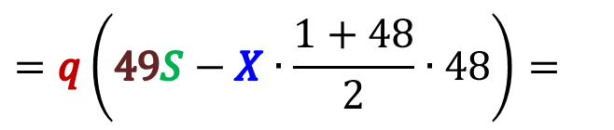

















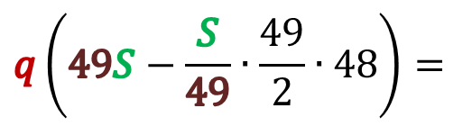







№ выплаты | Кредит (млн. руб.) | Выплаты
 |  | Проценты | Основная сумма
1
2
3
49
Итого
$$S$$
$$Sq$$
$$X$$
$$S−X$$
$$\left(S−X \right)q$$
$$X$$
$$S−2X$$
$$\left(S−2\text{X} \right)q$$
$$X$$
и т.д.
$$S−48X$$
$$=X$$
$$\left(S−48X \right)q$$
$$S−48X$$
$$0, 25S$$
$$S$$
$$⇒X=\frac{S}{49}$$
$$2$$
$$S−48X=X$$
$$⇒49∙X=S$$
Выплаты по процентам:
$$q\left(49S−X\left(1+2+…+48\right)\right)=$$
$$=q\left(49S−X∙\frac{1+48}{2}∙48\right)=$$
$$q\left(49S−\frac{S}{49}∙\frac{49}{2}∙48\right)=$$
$$q\left(49S−24S\right)=$$
$$=0,01∙25S=0, 25S.$$
Всего выплат:
$$0, 25S+S=2$$
$$⇒1, 25S=2$$
$⇒S=1,6млн. рублей$.
$$Ответ:1600000$$

Slide 12
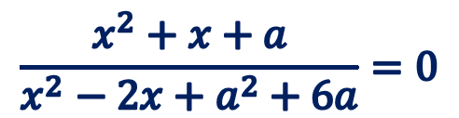


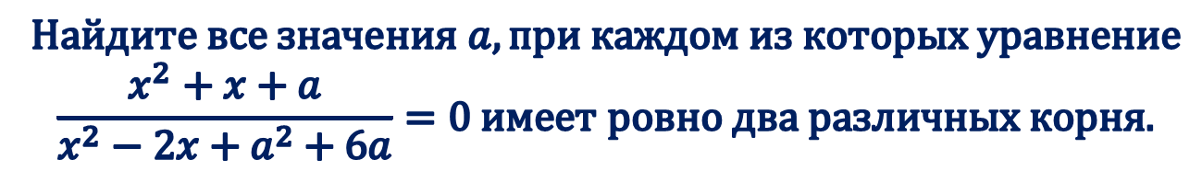
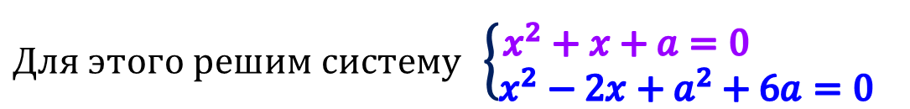


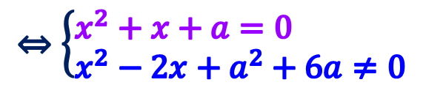



$$Задание №18.$$
$$\text{ Найдите все значения} a, при каждом из которых уравнение$$
$$\frac{x^{2}+x+a}{x^{2}−2x+a^{2}+6a}=0 имеет ровно два различных корня.$$
$$Решение 1 (аналитический метод).$$
$$\frac{x^{2}+x+a}{x^{2}−2x+a^{2}+6a}=0$$
$$⇔\left\{\begin{aligned}x^{2}+x+a=0 \\ x^{2}−2x+a^{2}+6a≠0\end{aligned}\right.$$
$$1. Уравнение x^{2}+x+a=0 имеет два различных корня, если D>0$$
$$⇒a<\frac{1}{4}$$
$$D=1−4a;$$
$$1−4a>0$$
$$2. Исключим значения параметра a, при которых корни уравнения$$
$$x^{2}+x+a=0 являются корнями и уравнения x^{2}−2x+a^{2}+6a=0$$
$$Для этого решим систему \left\{\begin{aligned}x^{2}+x+a=0 \\ x^{2}−2x+a^{2}+6a=0\end{aligned}\right.$$
$$1−ый способ$$
$$a=−x^{2}−x$$
$⇒x^{2}−2x+{\left(−x^{2}−x\right)}^{2}+6\left(−x^{2}−x\right)=0;$

Slide 13


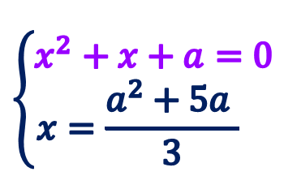


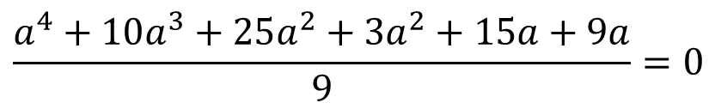


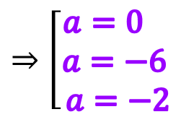


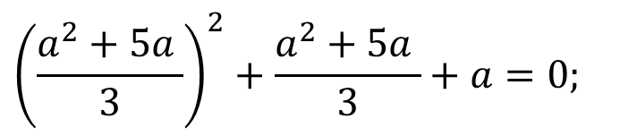
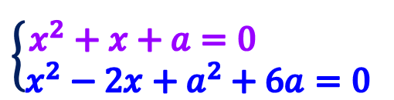
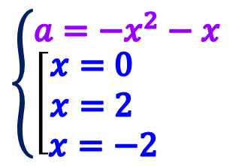


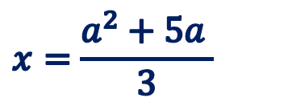
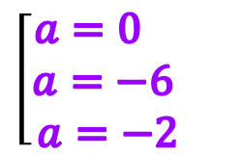
$x^{2}−2x+{\left(−x^{2}−x\right)}^{2}+6\left(−x^{2}−x\right)=0;$
$x^{2}−2x+x^{4}+2x^{3}+x^{2}−6x^{2}−6x=0;$
$$x^{4}+2x^{3}−4x^{2}−8x=0$$
$x\left( \left(x^{3}−8\right)+(2x^{2}−4x\right)=0$
$x\left(x^{3}+2x^{2}−4x−8\right)=0;$
$x\left( \left(x−2\right)\left(x^{2}+2x+4\right)+2x(x−2\right)=0;$
$x\left(x−2\right)\left(x^{2}+4x+4\right)=0.$
$x\left(x−2\right){\left(x+2\right)}^{2}=0.$
$$\left\{\begin{aligned}a=−x^{2}−x \\ \left[\begin{aligned}x=0 \\ x=2 \\ x=−2\end{aligned} \right.\end{aligned}\right.$$
$$⇒\left[\begin{aligned}a=0 \\ a=−6 \\ a=−2 \end{aligned}\right.$$
$$2−ой способ$$
$$\left\{\begin{aligned}x^{2}+x+a=0 \\ x^{2}−2x+a^{2}+6a=0\end{aligned}\right.$$
$x^{2}+x+a=x^{2}−2x+a^{2}+6a;$
$$\left\{\begin{aligned}x^{2}+x+a=0 \\ x=\frac{a^{2}+5a }{3} \end{aligned}\right.$$
$$x=\frac{a^{2}+5a }{3}$$
$$3x=a^{2}+5a;$$
$${\left(\frac{a^{2}+5a }{3}\right)}^{2}+\frac{a^{2}+5a }{3}+a=0;$$
$$\frac{a^{4}+10a^{3}+25a^{2}+3a^{2}+15a+9a}{9}=0$$
$$a\left(a^{3}+10a^{2}+28a+24\right)=0$$
$$\left[\begin{aligned}a=0 \\ a=−6 \\ a=−2 \end{aligned} \right.$$
$⇒a\left(a+2\right)\left(a^{2}+8a+12\right)=0.$
$a\left(a+2\right)\left(a+6\right)\left(a+2\right)=0$
$⇒a\left(a+6\right){\left(a+2\right)}^{2}=0.$

Slide 14

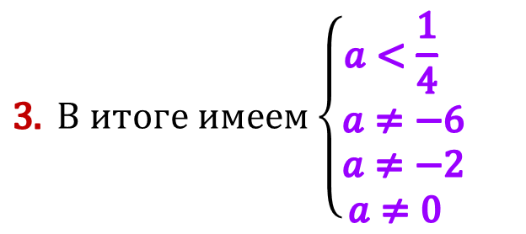
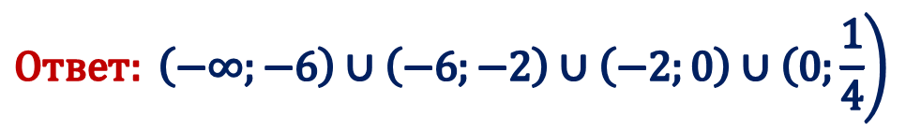
$$3. В итоге имеем\left\{\begin{aligned}a<\frac{1}{4} \\ a≠−6 \\ a≠−2 \\ a≠0 \end{aligned}\right.$$
a
-6
-2
0
$$1/4$$
$$a∈\left(−∞;{−6}\right)∪\left(−6;{−2} \right)∪\left(−2;{0} \right)∪\left(0\right.;\left.\frac{1}{4}\right).$$
$$Ответ: \left(−∞\right.;\left.−6\right)∪\left(−6\right.;\left.−2\right)∪\left(−2\right.;\left.0\right)∪\left(0\right.;\left.\frac{1}{4}\right)$$

Slide 15

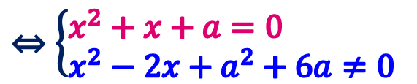
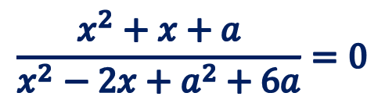







$$Задание №18.$$
$$\text{ Найдите все значения} a, при каждом из которых уравнение$$
$$\frac{x^{2}+x+a}{x^{2}−2x+a^{2}+6a}=0 имеет ровно два различных корня.$$
$$Решение 2 (координатно−параметрический метод).$$
$$\frac{x^{2}+x+a}{x^{2}−2x+a^{2}+6a}=0$$
$$⇔\left\{\begin{aligned}x^{2}+x+a=0 \\ x^{2}−2x+a^{2}+6a≠0\end{aligned}\right.$$
$$Уравнение x^{2}+x+a=0 задает в плоскости Oxa параболу$$
$$a=−x^{2}−x.$$
$$Нули параболы:−x^{2}−x=0;$$
$$x^{2}+x=0$$
$$⇒\left[\begin{aligned}x=0 \\ x=−1\end{aligned}\right.$$
$$⇒x_{0}=\frac{0−1}{2}=−\frac{1}{2}$$
$$⇒a_{0}=−\frac{1}{4}+\frac{1}{2}=−\frac{1}{4}+\frac{2}{4}=\frac{1}{4}.$$
$$Точка\left(−\frac{1}{2};\frac{1}{4}\right)− вершина параболы.$$
$$Запишем уравнение$$
$$x^{2}−2x+a^{2}+6a=0 в виде {(x}^{2}−2x+1)+(a^{2}+6a+9)=10.$$
$$Уравнение {\left(x−1\right)}^{2}+{\left(a+3\right)}^{2}=10 задает в плоскости Oxa$$
$$окружность с центром в точке \left(1;−3\right) и радиусом R=\sqrt{10}.$$

Slide 16










$$Координаты точек пересечения параболы и окружности найдем$$
$$из системы$$
$$\left\{\begin{aligned}a=−x^{2}−x \\ x^{2}−2x+a^{2}+6a=0\end{aligned}\right..$$
$x^{2}−2x+{\left(−x^{2}−x\right)}^{2}+6\left(−x^{2}−x\right)=0;$
$x^{2}−2x+x^{4}+2x^{3}+x^{2}−6x^{2}−6x=0;$
$$x^{4}+2x^{3}−4x^{2}−8x=0$$
$x\left( \left(x^{3}−8\right)+(2x^{2}−4x\right)=0$
$x\left(x^{3}+2x^{2}−4x−8\right)=0;$
$x\left( \left(x−2\right)\left(x^{2}+2x+4\right)+2x(x−2\right)=0;$
$x\left(x−2\right)\left(x^{2}+4x+4\right)=0.$
$x\left(x−2\right){\left(x+2\right)}^{2}=0.$
$$\left[\begin{aligned}\left\{\begin{aligned}x=0 \\ a=0\end{aligned}\right. ; \\ \left\{\begin{aligned}x=2 \\ a=−6\end{aligned}\right.; \\ \left\{\begin{aligned}x=−2 \\ a=−2\end{aligned}\right. \end{aligned} \right.$$
$$\left\{\begin{aligned}a=−x^{2}−x \\ \left[\begin{aligned}x=0 \\ x=2 \\ x=−2\end{aligned} \right.\end{aligned}\right.;$$
$$\left\{\begin{aligned}a=−x^{2}−x \\ x\left(x−2\right){\left(x+2\right)}^{2}=0\end{aligned}\right.;$$
$$Значит, окружность {\left(x−1\right)}^{2}+{\left(a+3\right)}^{2}=10 пересекается с$$
$$параболой a=−x^{2}−x в точках \left(0;0\right), \left(−2;−2\right), \left(2;−6\right).$$

Slide 17
























$$\left\{\begin{aligned}a=−x^{2}−x \\ {\left(x−1\right)}^{2}+{\left(a+3\right)}^{2}≠10\end{aligned}\right.$$
$$a$$
$$1$$
$$\frac{1}{4}$$
$$a=\frac{1}{4}$$
$$\text{−}2$$
-$1$
$$Прямые a=a_{0} должны иметь с$$
$$графиком параболы a=−x^{2}−x$$
$$ровно две точки пересечения$$
$$O$$
$$1$$
$$2$$
$$x$$
$$−\frac{1}{2}$$
$$a=0$$
$$\text{−}2$$
$$a=−2$$
$$Следовательно, условие$$
$$x^{2}−2x+a^{2}+6a≠0 должно$$
$$быть выполнено для корней$$
$$уравнения x^{2}+x+a=0$$
$$при всех a, кроме a=−6,$$
$$a=−2, a=0$$
$$\text{−}3$$
$${\left(x−1\right)}^{2}+{\left(a+3\right)}^{2}=10$$
-6
$$a=−6$$
$$a=−x^{2}−x$$
$$Исключаем также a=\frac{1}{4},при$$
$$котором уравнение x^{2}+x+a=0 имеет один корень.$$
$$Таким образом,исходное уравнение имеет ровно два корня при$$
$$a∈\left(−∞;{−6}\right)∪\left(−6;{−2} \right)∪\left(−2;{0} \right)∪\left(0\right.;\left.\frac{1}{4}\right).$$
$$Ответ: \left(−∞\right.;\left.−6\right)∪\left(−6\right.;\left.−2\right)∪\left(−2\right.;\left.0\right)∪\left(0\right.;\left.\frac{1}{4}\right)$$

Slide 18



$$Задание №19.$$
$$\text{Последовательность }\left(a_{n}\right) состоит из 100 натуральных чисел.$$
$$Каждый следующий член последовательности, начиная со второго,$$
$$либо вдвое меньше предыдущего, либо больше него на 90.$$
$$а) Может ли такая последовательность быть образована ровно$$
$$четырьмя различными числами?$$
$$б) Чему может быть равно a_{100}, если a_{1}=89?$$
$$в) Какое наименьшее значение может принимать самое большое$$
$$из чисел в такой последовательности?$$
Решение .
$$а) Например, из четырех чисел 270, 360, 180, 90 можно составить,$$
$$последовательность:$$
$$270, 360, 180, 90, 180, 90, 180,360, 270, …,$$
$$удовлетворяющую условиям задачи.$$
$$б) Заметим, что в последовательности a_{1}=89−нечетное число, то$$
$$a_{2} делением a_{1} на 2 натуральным быть не может.$$
$$Тогда a_{2} должно быть на 90 больше{ a}_{1}.$$

Slide 19


$$Таким образом, если a_{1}=89,то все числа в последовательности$$
$$нечетные и образуют арифметическую прогрессию с разностью 90.$$
$$a_{100}=a_{1}+99∙90=89 +99∙90=8999$$
$$в) Какое наименьшее значение может принимать самое большое$$
$$из чисел в такой последовательности?$$
$$Последовательность 96, 48, 24, 12, 6, 96, 48, 24, 12, 6, …удовлетворяет$$
$$условиям задачи, а самое большое число в ней равно 96.$$
$$Покажем, что самое большое число в последовательности,$$
$$удовлетворяющей условиям задачи,не может быть меньше 96.$$
$$Предположим, что все числа в последовательности, меньше 96.$$
$$Заметим, что если прибавить 90 к числу не меньшему 6, то получится$$
$$число, не меньшее 96.$$
$$Таким образом в последовательности после каждого числа a, не$$
$$меньшего 6, следует число \frac{a}{2}.$$

Slide 20






$$Предположим, что a_{i} нечетное.$$
$$Тогда a_{i+2}=a_{i}+180>96.$$
$$Следовательно при i ≤98 число a_{i} четное.$$
$$Рассмотрим наименьшее k, для которого a_{k}<6.$$
$$Заметим, что k≤7, поскольку a_{1}=2^{k−1}∙a_{k}.$$
$$Разберем случаи различных значений a_{k}.$$
$$Поскольку k+20≤27<98, будем рассматривать только случаи,$$
$$когда числа a_{k}, …,a_{k+20} четные.$$
$$Если a_{k}=2, получаем a_{k+1}=92, a_{k+2}=46,a_{k+3}=136.$$
$$То есть$$
$$в этом случаи в последовательности найдется число, большее 96.$$
$$Если a_{k}=4, то a_{k+1}=94, a_{k+2}=184.$$
$$То есть в этом случаи$$
$$в последовательности найдется число, большее 96.$$
$$Таким образом, самое большое число в последовательности, не$$
$$может быть меньше 96.$$
$$Ответ: а) да; б) 8999; в) 96.$$

